Slide 1
Тестовое задание

Slide 2
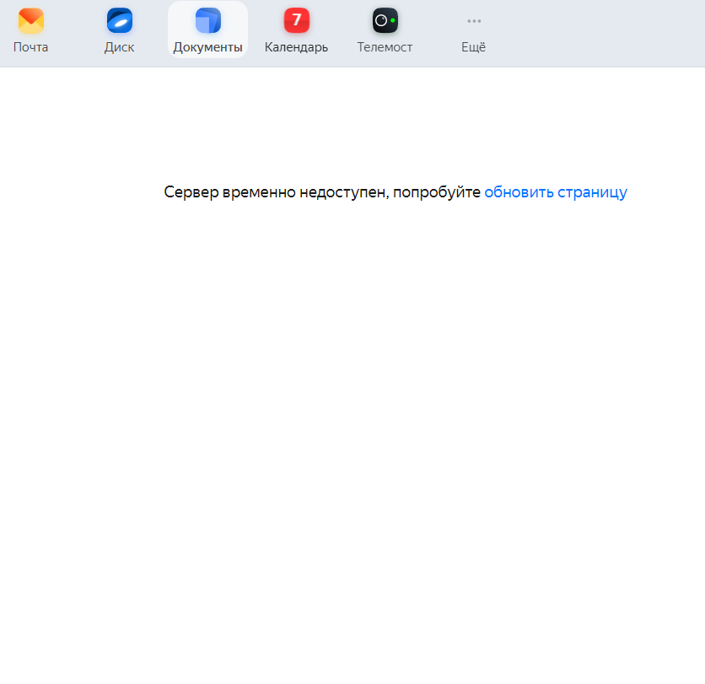
Считать данные с *.csv
В связи с тем, что Яндекс был временно недоступен, перезалил предоставленный файл в google диск и обращался, соответственно, к нему.

Slide 3
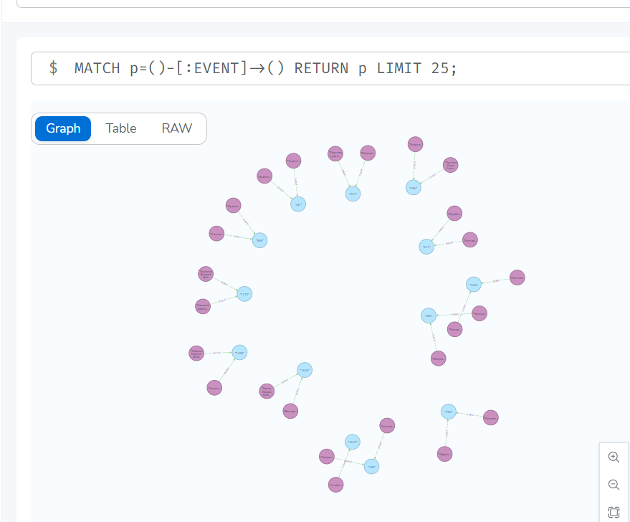
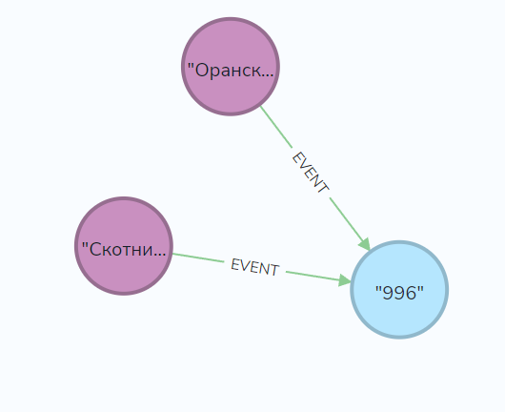
Загрузка в графовою БД
Так как изначально в задании приоритетной была указана БД neo4j, загрузка данных была произведена именно туда.

Slide 4
Большинство графов имеют 3 узла и 2 вершины и никак не связаны между собой.

Slide 5
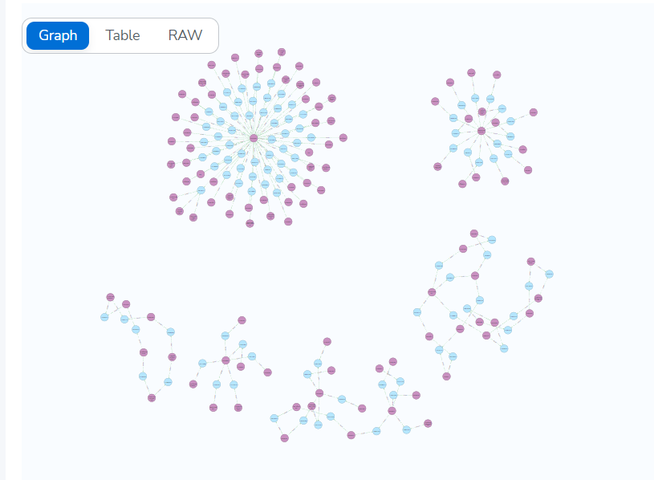
MATCH p=(:Person)-[:EVENT*2..]-(:Event) RETURN p;
Чтобы выделить графы с большим количеством связей и, соответственно, с большим количеством вершин, использовался запрос, указанный выше.

Slide 6
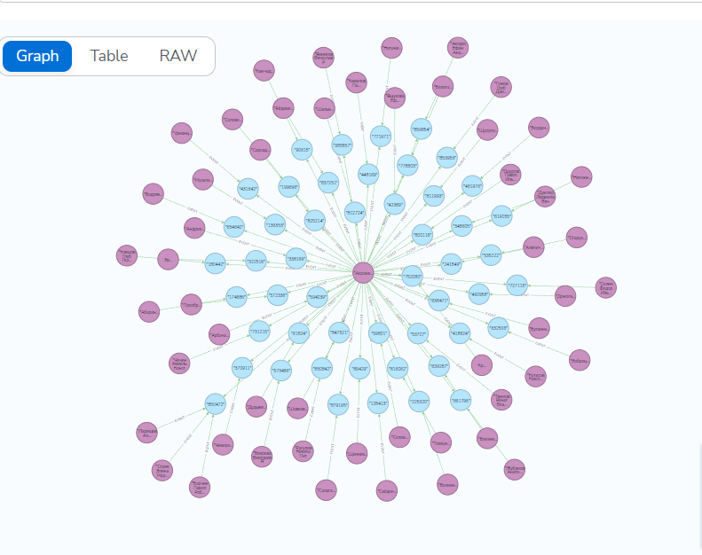
Граф-звезда
Граф- звезда. Визуально видно, что ключевым узлом является “Ахромеева Алина Ивановна”.

Slide 7
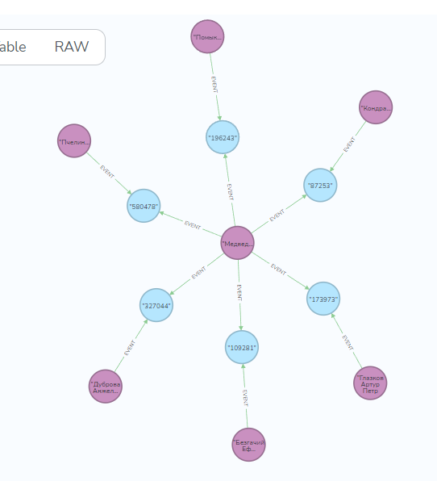
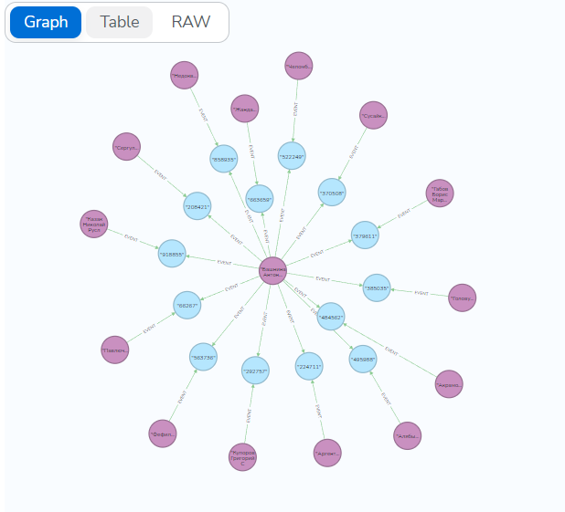
Граф-звезда
Графы, аналогичные предыдущему.

Slide 8
Выводы
На основе вышеуказанных графах можно сделать вывод, кто являлся ключевым персонажем в череде несвязанных событий

Slide 9
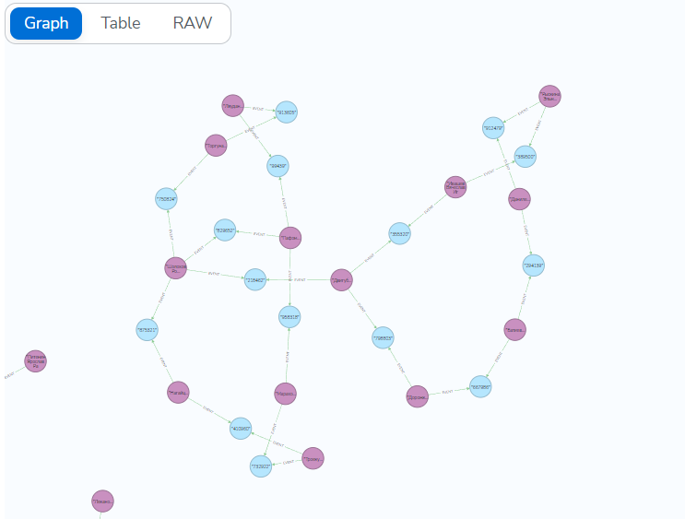
Два графа, связанные через событие 218462

Slide 10
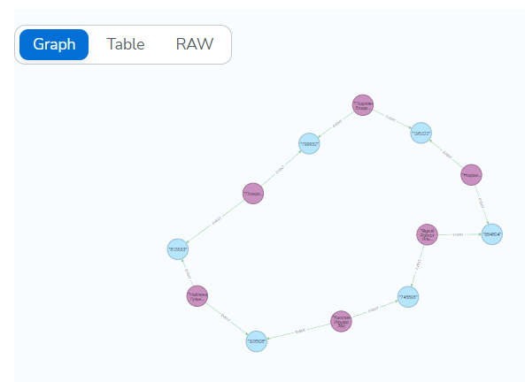
Замкнутый граф (цикл)
Каждый персонаж участвует в 2х событиях, образую замкнутую цепь.

Slide 11
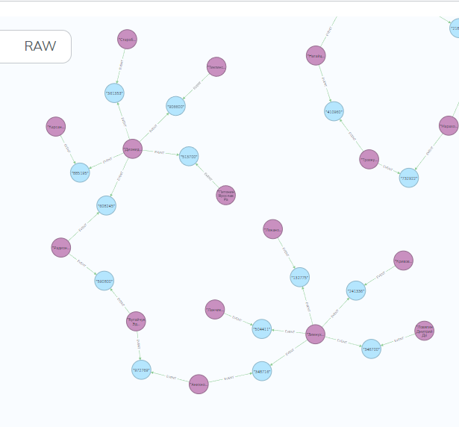
Ключевым персонажем является Бугайчук Роман Эдуардович.

